Slide 1
搜索和矩阵运算
CSP和ICPC真题

Slide 2
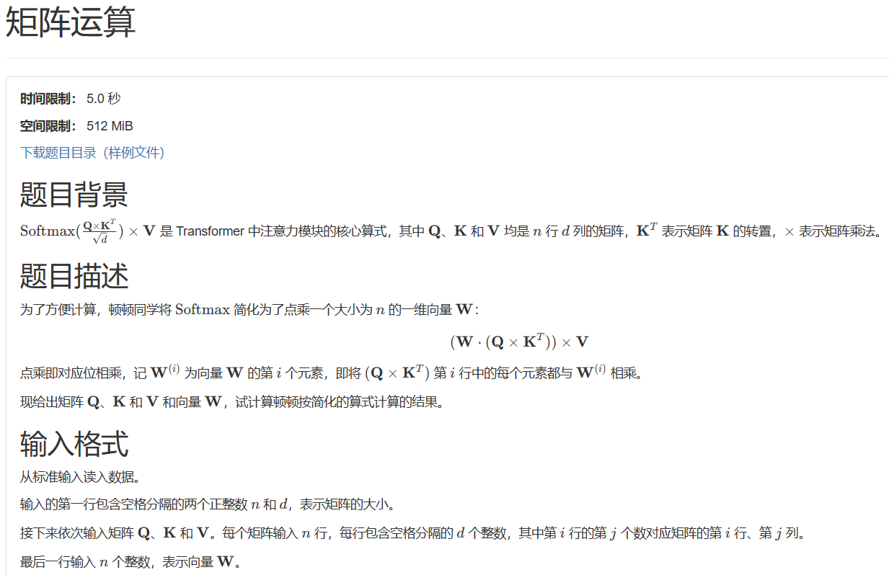
202305-2

Slide 3
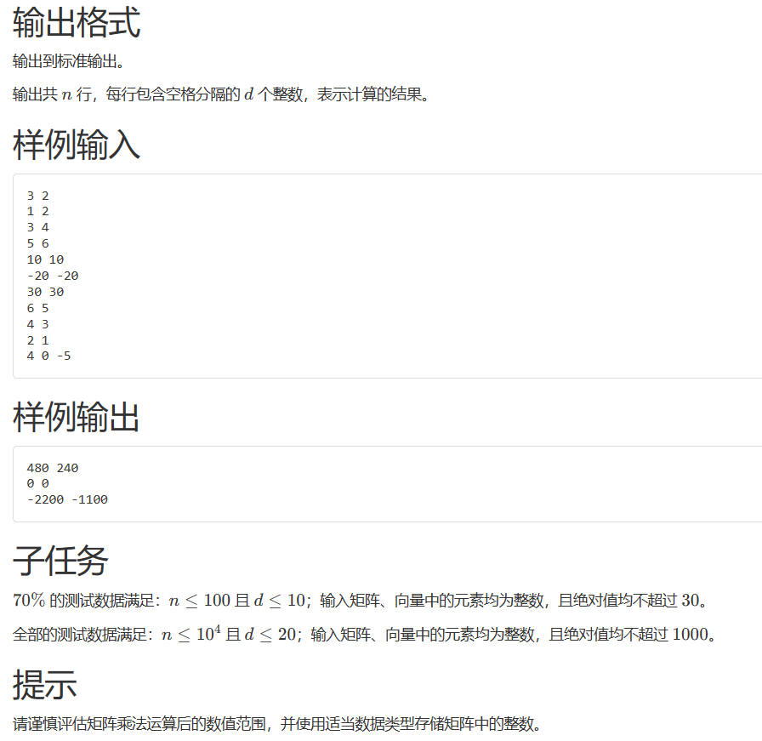

Slide 4
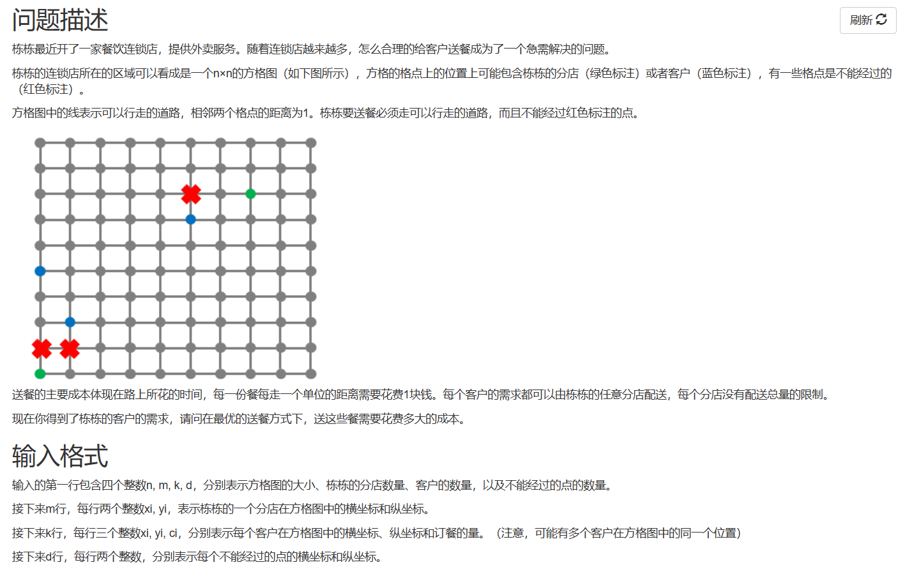
最佳外卖

Slide 5
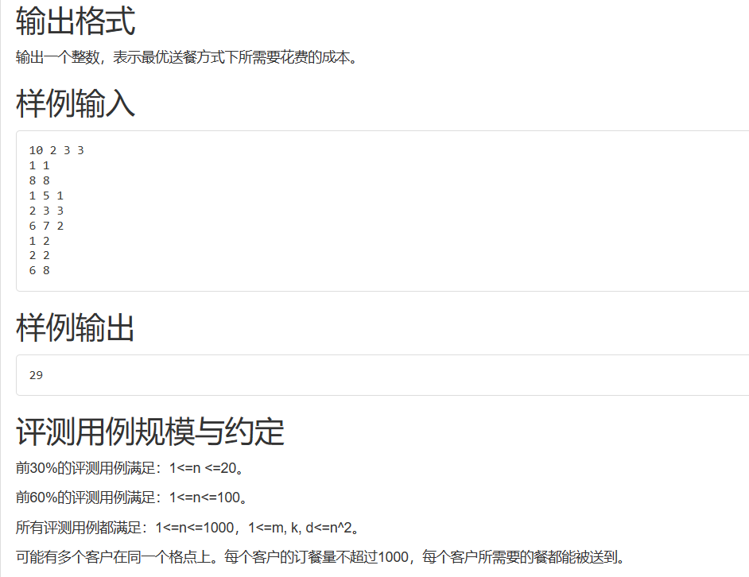

Slide 6
题目分析
宽度优先搜索（ Breadth First Search , BFS ）算法，
顾名思义，就是从初始结点开始逐层向下扩展，在第 n 层结点还没有全部搜索完之前，不进入第 n +1层搜索结点。
本题使用 BFS 算法求所有源点和所有目标点的最短距离。
注意，最后结果超出 int 类型的取值范围，要用 long long 类型定义。

Slide 7
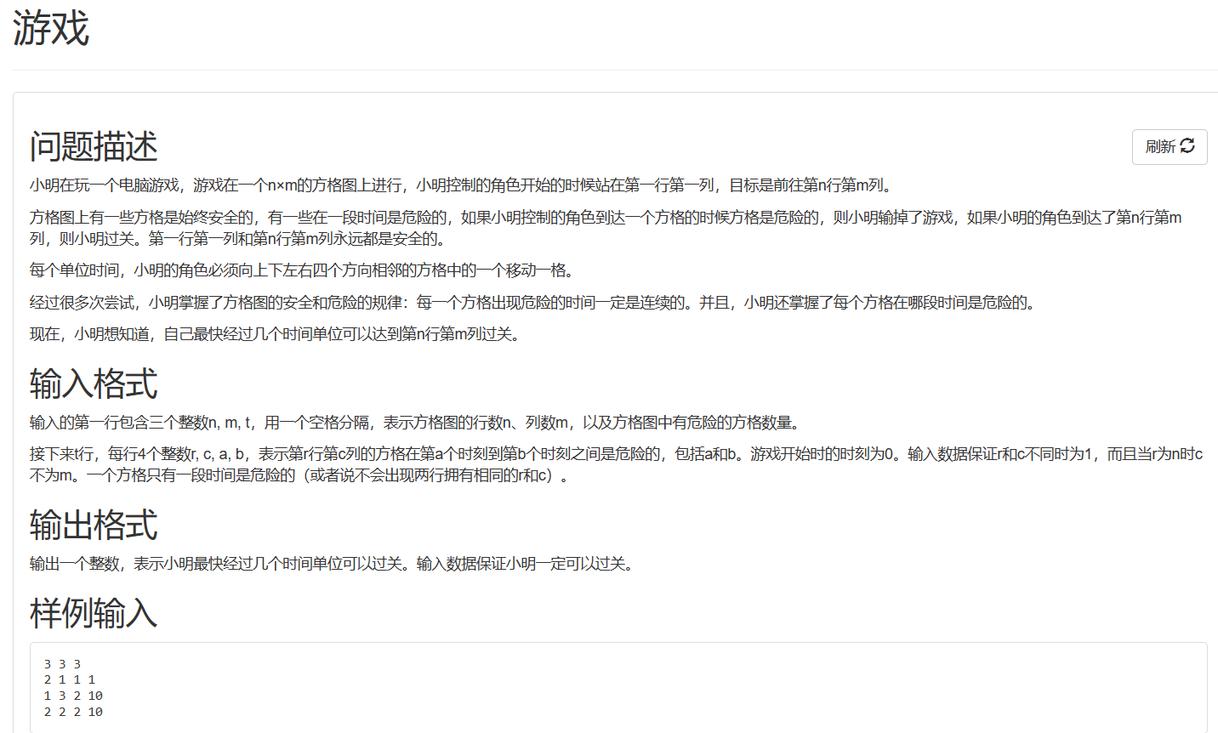

Slide 8
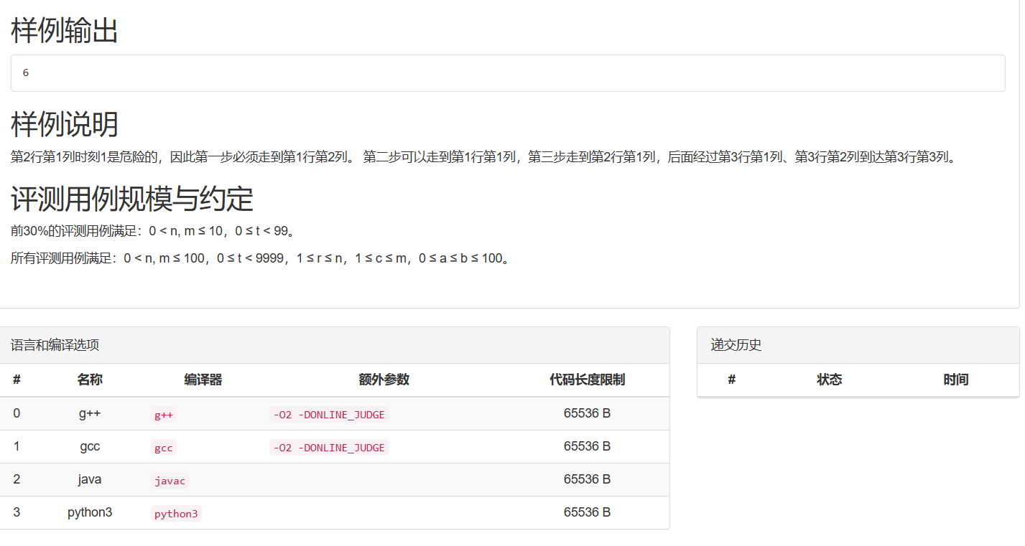

Slide 9
题目分析
本题要求的是最短到达时间，所以考虑用宽度优先搜索算法解。
本题的难点在于每个方格是否危险是随着时间变化的，而非固定不变的，所以方格即使是在最短路径中仍然可能被重复访问。用二维数组来标记某个方格是否访问过是错误的，因为在时刻t1和时刻t2(t1<t2）访问了某个方格后，时刻t1访问的情况下玩家未必能更快地到达终点，甚至有可能无法到达终点。要对这两种状态进行区分。
考虑采用三维数组，前两维是该方格的位置坐标，最后一维是当前到达的时间，因为同时到达同一格子显然不用继续往下搜索。而此时的状态个数是 n x mx300（此后会解释为什么是300)，是可以通过的。

Slide 10
实现要点：
宽度优先搜索算法是通过队列实现的，在C语言中队列需要用数组实现。有首指针和尾指针两个变量。入队操作就是将元素放入首指针指向的位置，并将首指针加1；出队操作就是将尾指针加1；判断队列是否为空就是看首指针是否等于尾指针（需要保证整个搜索过程中队列中元素的最大个数不会超过数组的大小）。·危险时间的记录可以采用两种方法。可以将所有格子的危险时间段中的记录数组初始化为1，让它在此后的搜索过程中不被访问。由于每个格子至多只有一段危险时间，所以也可以用两个二维数组分别记录每个格子危险时间段的开始时间和结束时间。这种方法需要预先将开始时间初始化成一个较大的数（或者将结束时间初始化为﹣1)，以表示一开始所有的格子都没有危险时间段。
·确定数组规模的关键在于第三维 maxT 。题目保证一定可达，而且危险时间段最多只在前100个时间单位会出现，从（1,1）到（ n , m ）不超过200个时间单位，所以300个时间单位内必然可以到达（ n , m )。所以玩家一定可以在300个时间单位内到达终点，第三维的大小只需要设为300即可。
本解法的时间复杂度为 O ( nm x maxT )。

